Slide 1

Séries temporelles 1
Patrick Waelbroeck, ENST
waelbroe@enst.fr

Slide 2
Introduction
Les séries temporelles sont collectées pour la même unité observée sur plusieurs périodes
  Consommation agrégée, PNB pour un pays
  Taux de change Yen/$, EUR/$
  Consommation de cigarettes par habitant pour un état, par an

Slide 3
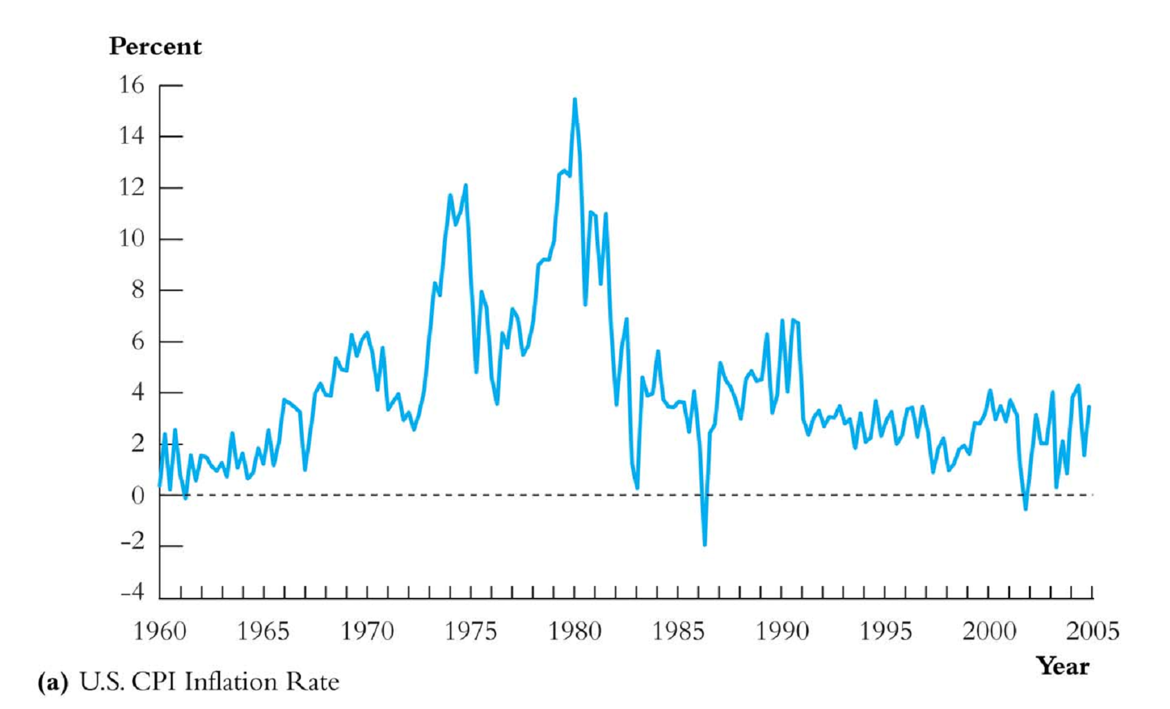
Exemple
CPI inflation rate

Slide 4
Exemple
Taux de chomage US

Slide 5
Pourquoi utiliser les séries temporelles ?
Faire des prévisions
Estimer des effets (causaux) dynamiques
  Si la BCE augmente les taux directeurs, de combien augmenteront l’inflation et le chomage dans 3 mois ? 1 an ?
  Quel est l’effet à long terme sur la consommation de cigarette d’

Slide 6
Nouveaux enjeux liés aux séries temporelles
Délais
Corrélation dans le temps (autocorrélatio)
Méthodes de prévision basés sur des modèles de régression
  AR
  Délais distribués
Stationnarité, dépendance, ergodicité

Slide 7
Notations
y_{t} = valeur de y à la période t
Données = y₁, …, y_{T}
Observations régulièrement espacées, pas d’observations manquantes
Remarque : économétrie spatiale
Le délai d’ordre 1 est y_{t-1}, celui d’ordre j, y_{t-j}
La différence première Δy_{t} = y_{t} – y_{t-1}
La différence première en log est Δln(y_{t}) = ln(y_{t}) – ln(y_{t-1})

Slide 8
Exemple
Si le CPI passe de 186.57 à 188.6d’un trimestre à un autre, le taux d’inflation trimestriel est de 1.088 %
Le taux annuel est égal à 4 fois cette valeur, soit 4.4%

Slide 9
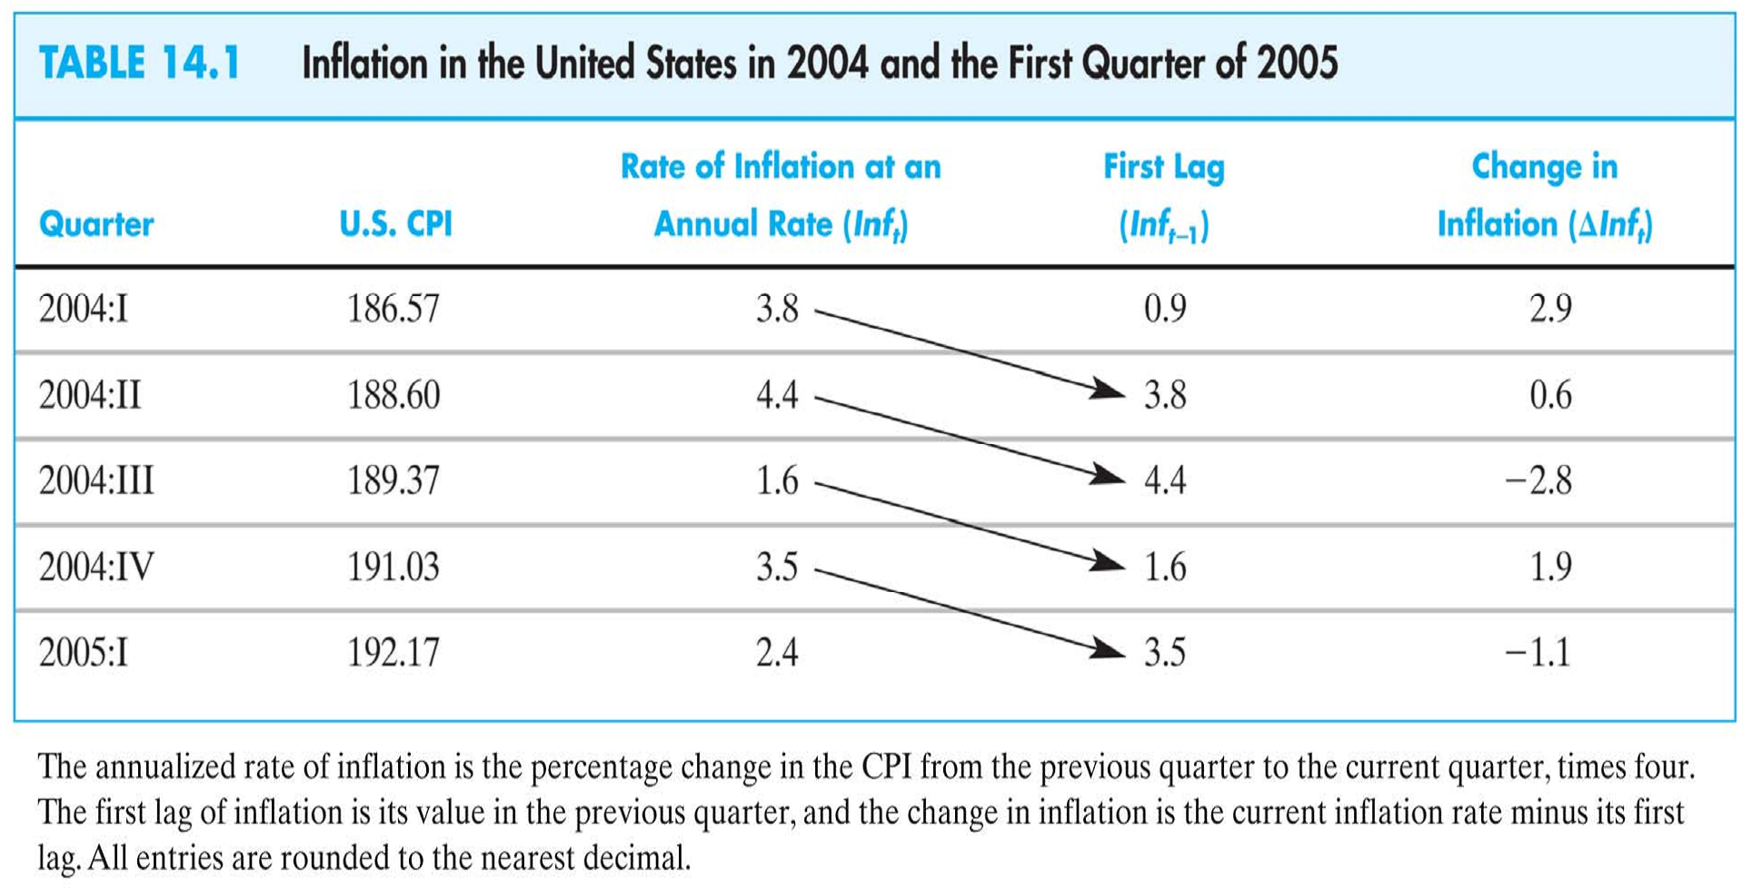
Exemple : US CPI

Slide 10
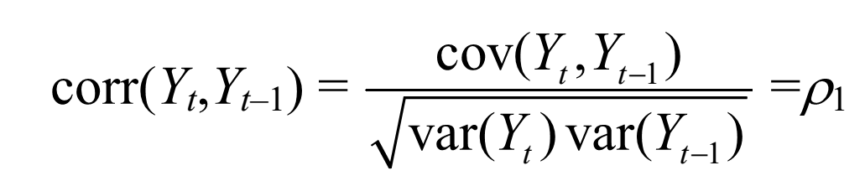
Auto-corrélation
L’auto-corrélation d’ordre 1 est corr(y_{t}, y_{t-1})
L’auto-covariance d’ordre 1 est cov(y_{t}, y_{t-1})
On utilise la formule
L’auto-corrélation et l’auto-covariance d’ordre j sont définies de la même manière :
Corr(y_{t}, y_{t-j}), cov(y_{t}, y_{t-j})

Slide 11
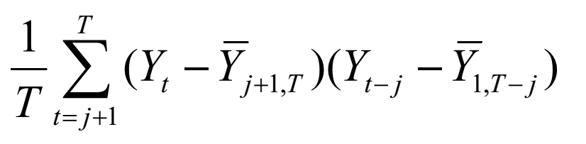
Auto-corrélation empirique
L’auto-corrélatoin empirique (sample auto-correlation) : r_{j} = cov^{e}(y_{t}, y_{t-j})/var^{e}(y_{t})
Cov^{e}(y_{t}, y_{t-j}) =

Slide 12
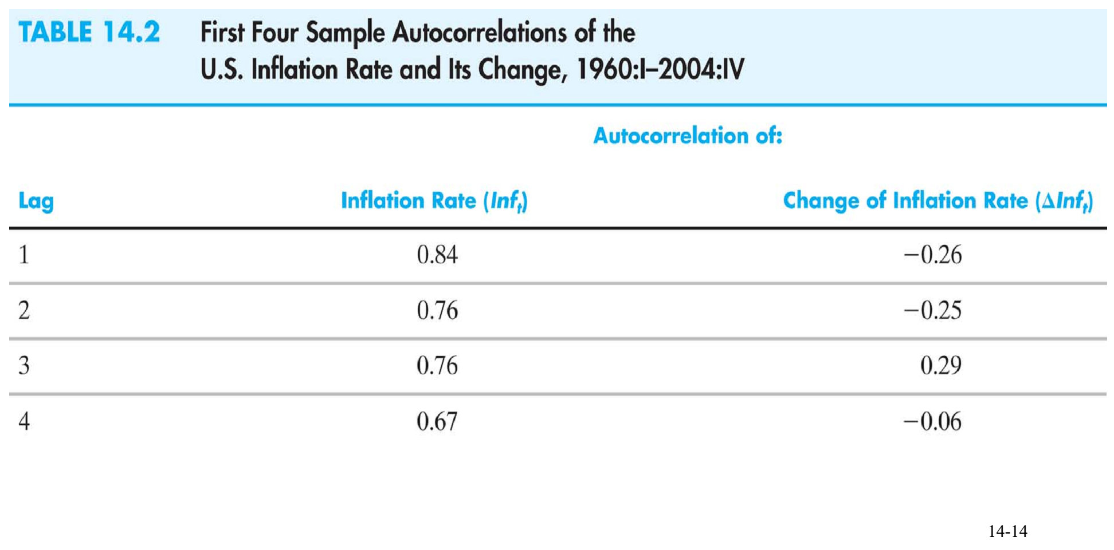
Exemple d’auto-corrélation

Slide 13
La notion de stationnarité et d’ergodicité
Stationnarité au strict = La distribution jointe de (y_{s+1}, y_{s+2}, …, y_{s+T}) ne dépend pas de s; le futur et le passé se ressemblent
Ergocité = le processus oublie les conditions initiales : l’auto-corrélation d’ordre k tend vers 0 lorsque k tend vers l’infini
Théorème ergodique : si {yt} est strictement stationnaire et ergodique et E(yT) < ∞ quand T → ∞, alors

Slide 14


Exogénéité
Considérons le modèle
Stricte exogénéité:
Exogénéité contemporaine:
Moins fort (suffisant pour consistence)

Slide 15

Problème d'exogénéité
Considérons le modèle
Ut doit être non corrélé avec les valeurs passées et futures de z_{t} !
Si effet retardé : utiliser délais distribués
Si effet de feedback de y sur z ?

Slide 16

Propriétés estimateurs MCO
Considérons le modèle
Stricte exogénéité
Absence de collinéarité (délais distribués?)
Estimateurs MCO non biaisés

Slide 17


Efficacité
Homoscédasticité : pour tout t,
discussion (politiques monétaires)
Pas d'autocorrélation: Corr(u_{t}, u_{s} | X) = 0 pout tout s≠t
Interprétation:
Pas de conditions sur la corrélation entre x_{s}, x_{t} !

Slide 18
Inférence
Si on suppose la normalité des résidus
  Ut ~iid N(0, σ²)
On peut appliquer les test que nous avons développé dans les cours précédents
On peut généralisé sous des hypothèses moins fortes : stationarité, ergodicité et variance finie (application d'un TCL)

Slide 19
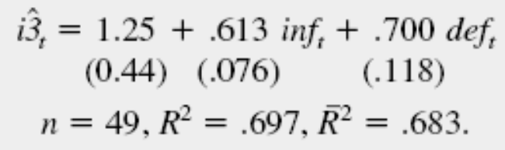
Exemple
Considérons la relation entre les taux à court termet et l'inflation et le déficit public
Influence positives

Slide 20
Délais distribués
Considérons le modèle
Interprétation
Calcul de l'effet ceteris paribus

Slide 21
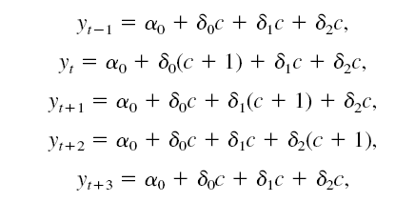
Calcul de l'effet ceteris paribus
δ₀ = effet immédiat, δ₁ = effet à la période suivante, δ₂ = effet dans deux périodes

Slide 22
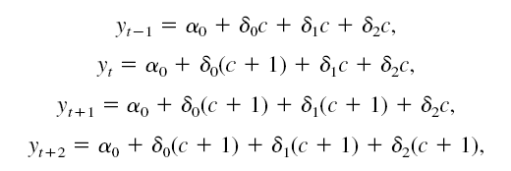

Effet de long terme
Avant t, z_{t} = c; après t, z_{s} = c+1, s≥t
Somme des coefficients δ₀ , δ₁ et δ₂
De manière générale:

Slide 23
La notion de "causalité" au sens de Granger
Test l'hypothèse qu'aucune des valeurs passées de X ne peuvent prédire la valeur de Y
Il s'agit donc d'un test d'hypothèses de Fisher.
Notion utilisée dans un système VAR

Slide 24

Etude d'événements
Utilisation de variable binaires pour tester l'effet d'un événement
Ex : Effet d'une régulation de la circulation des camions (d) sur l'action des compagnies produisant des camions (R^{f})
R^{m} = rendement du marché
Autre exemple : effet d'un accident d'avion sur la cotation boursière

Slide 25




Autocorrélation
Supposons
Propriétés MCO ?
Estimateur MCO
Non biaisé

Slide 26
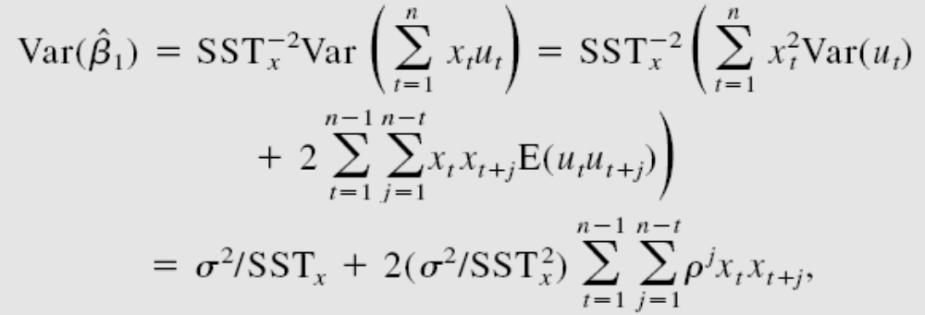
Ecart-type
Biais si ρ ≠ 0

Slide 27




Variable dépendante retardée
Considérons un modèle AR(1)
Avec des erreurs AR(1)
Biais si ρ ≠ 0 :

Slide 28



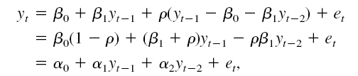
Reformulation AR(2)
On peut écrire
Et remplacer dans
On obtient un AR(2)

Slide 29


Test d'autocorrélation
On veut tester
Procédure simple:
Obtenir les résidus par MCO, puis tester H₀

Slide 30
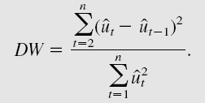

Test de Durbin-Watson
Utilise la statistique
Relation avec test précédent ?
Mais problèmes pratiques

Slide 31
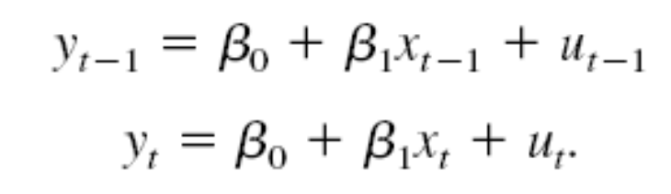
Correction autocorrélation
Considérons le modèle simple
Différence entre les deux équations
Régression sans autocorrélation

Slide 32
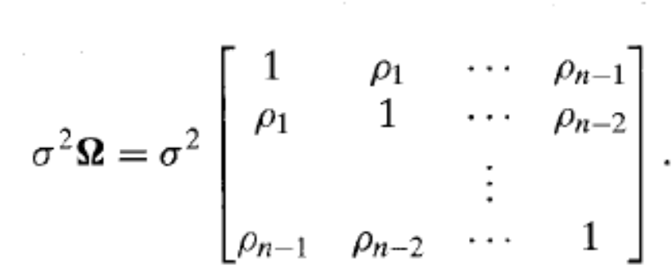
Estimation MCG
Séries temporelles : corrélation d'une période à une autre des facteurs non observés
ε_{i} = ε_{i-1} + u_{i}
Matrice de corrélation des erreurs

Slide 33
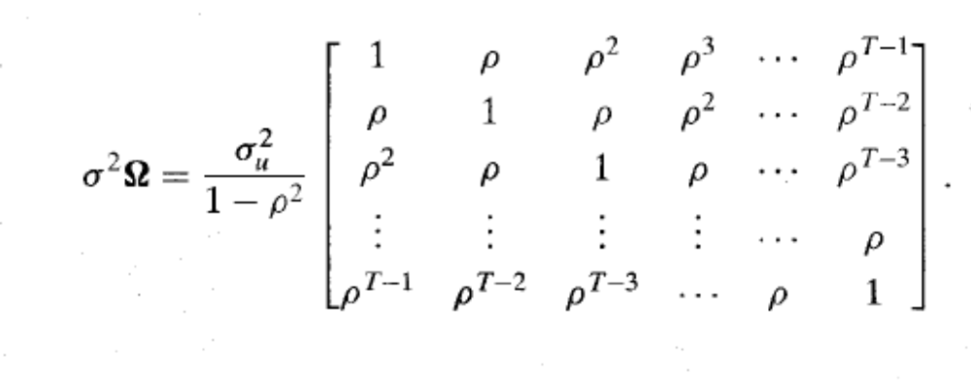
Interprétation MCG faisable
Obternir ρ estimé par MCO
Transformer les variables
Faire la régression MCO avec les variables transformées; Revient à MCG avec covariance

Slide 34
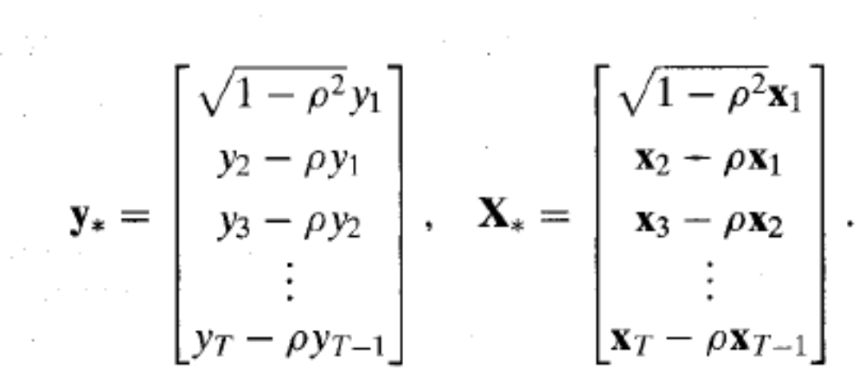
Interprétation MCG faisable
La matrice de transformation = quasi-différence:
Estimation de ρ par MCO; utilisée ensuite dans la formule ci-dessus

Slide 35
Résumé
Stationnarité
Autocorrélation
Biais si erreur AR(1)
Sinon perte efficacité
Test
Correction par MCG faisable

